Slide 1
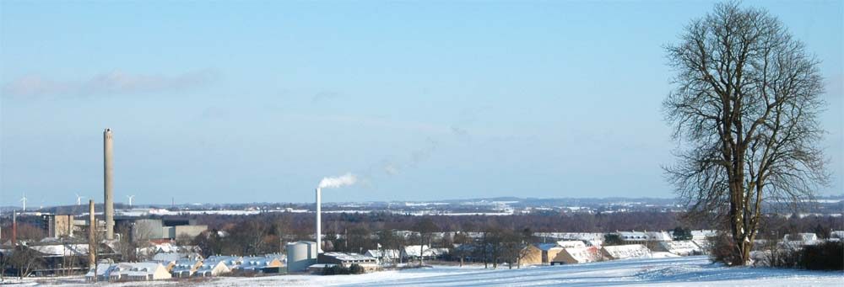
Velkommen til
Generalforsamling i Fensmark Fjernvarmeværk
Tirsdag d. 16.05.2023
Formandens beretning for regnskabsåret 01.01.2022 - 31.12.2022

Slide 2
Beretning
Resultatet for 2022 udviser en overdækning på kr. 106.000
I 2022 blev varmeprisen reguleret 2 gange. Første gang d 1/7 fra 500 kr. til 625 kr., og anden gang d 1/10 fra 625 kr. til 937,50 kr. Den gennemsnitlige varmepris har i 2022 været 658,70 kr.
Prisstigningerne er foranlediget af de høje priser på naturgas og el i 2022.
Den samlede varmepris for et standardhus på 130 kvm er steget fra 13.547 kr. i 2021 til 16.261 kr. i 2022

Slide 3
Beretning Historisk prisudvikling

Slide 4
Beretning Overskudsvarme vs gas

Slide 5
Beretning
På grund af risiko for gasmangel samt de volatile priser på gas i 2022, så har vi valgt frem til og med Q1 2024 at producere på olie fremfor gas.
Vi har låst olieprisen i hele perioden, og for 2023 vil det give os en besparelse på mellem 0,5-1,0 mio kr. i forhold til budget.

Slide 6
Beretning
Overskudsvarme fra Ardagh
I regnskabsåret har Ardagh leveret 21.002 MWh svarende til ca 81% af de samlede varmeleverancer.
Der arbejdes på at høste mere overskudsvarme fra Ardagh, som skal bruges til nye områder de kommende år.
Prisen for overskudsvarmen er steget fra 267 kr./MWh til 335 kr./MWh hvilket er et prisloft der er fastsat af Energistyrelsen.

Slide 7
Beretning
Begivenheder i 2022
Totalt har vi solgt 18.741 MWh.
Af totalt 1.400 forbrugere har 550 forbrugere fået installeret en unit. Dette sikrer en bedre varmeudnyttelse hos forbrugerne, og en bedre driftsøkonomi for varmeværket.
Notes:
Nye brønde der gør at vi kan se og styre differenstrykket = hurtigere cirkulation = lavere varmetab
Incitament afkøling

Slide 8
Beretning
I regnskabsåret er antallet af forbrugere steget med 200 til samlet 1400.
Tilslutningerne er sket på følgende veje:
Alfehøjvej
Kildeallé
Kildebrøndsvej
Kildedalsvej
Kildegårdsvej
Kildehjørnet
Pinjevej
Bøgevej og et stykke af Egevej er blevet renoveret for at forsyne Tjørnevej, Valnødvej og Granvej

Slide 9
Beretning
Strategiplan/udvidelse 2023
Gaskonverteringsprojekt 2023
Dette omfatter
Del af Egevej
Tjørnevej
Valnødvej
Granvej

Slide 10
Beretning
Strategiplan/udvidelser 2024
Gaskonverteringsprojekt 2024
Ellegårdsvej
Elverhøjvej
Bækgårdsvej
Troldehøjvej
Kalkerupvej
Dragehøjvej
Ca 180 tilslutninger

Slide 11
Beretning
Strategiplan/udvidelser 2024
Kastanjelunden forventes opstartet medio 2024, og i den forbindelse skal vi udlægge en fjernvarmeledning til udstykningen.
Ny undersøgelse af forsyning til mestervejene med elkedel eller varmepumpe som alternativ til en dyr ledning fra varmeværket.
Undersøgelse af elkedel på fjernvarmeværket som skal producere varme på de tider af døgnet hvor elpriserne er lave.

Slide 12
Beretning
Personale
Som følge af de pågående og kommende udvidelser af vores fjernvarmenet, mange nye kunder og dermed flere administrative opgaver, så har vi ansat Camilla Sidsel Olsen som ny kontormedarbejder for at klare det stigende arbejdspres. Birgitte og Camilla vil fremover udgøre vore faste stab på kontoret.
Vores Driftchef – Mikael – har valgt at søge nye udfordringer, og i den forbindelse har vi forfremmet vores Driftassistent – Jacob – til ny Driftchef.

Slide 13
Beretning
Personale
I samme ombæring har vi ansat Thomas Grønholm som ny Driftassistent. Thomas har 25 års erfaring fra fjernvarmebranchen
Vi glæder os til samarbejdet med Camilla og Thomas.
Samtidig vil jeg gerne benytte lejligheden til at takke Mikael for et fortrinligt samarbejde i mange år, og for det kæmpe store fodaftryk han har sat hos Fensmark Fjernvarme som Driftchef, og fra bestyrelse og medarbejdere ønsker vi Mikael al mulig held og lykke med de nye udfordringer der venter.

Slide 14
Beretning
Tak for jeres opmærksomhed,
og tak fordi i mødte op
Kom godt hjem☺

